Slide 1
Выполнила учащаяся 7 класса МБОУ «Рыжковская средняя школа» Фатова Виктория Руководитель: Вавилина О.Е.
Рождественские чтения
«Путь от монаха до Святейшего Патриарха Московского и всея Руси»

Slide 2
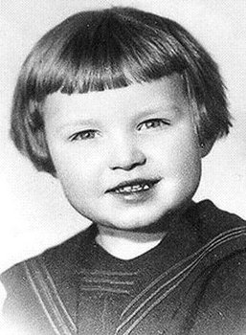
Владимир Гундяев, будущий Патриарх Московский и всея Руси Кирилл, родился 20 ноября 1946 года в Ленинграде

Slide 3
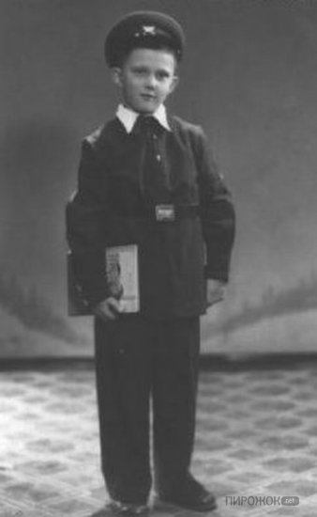
В школе Кирилл был одним из лучших в классе

Slide 4
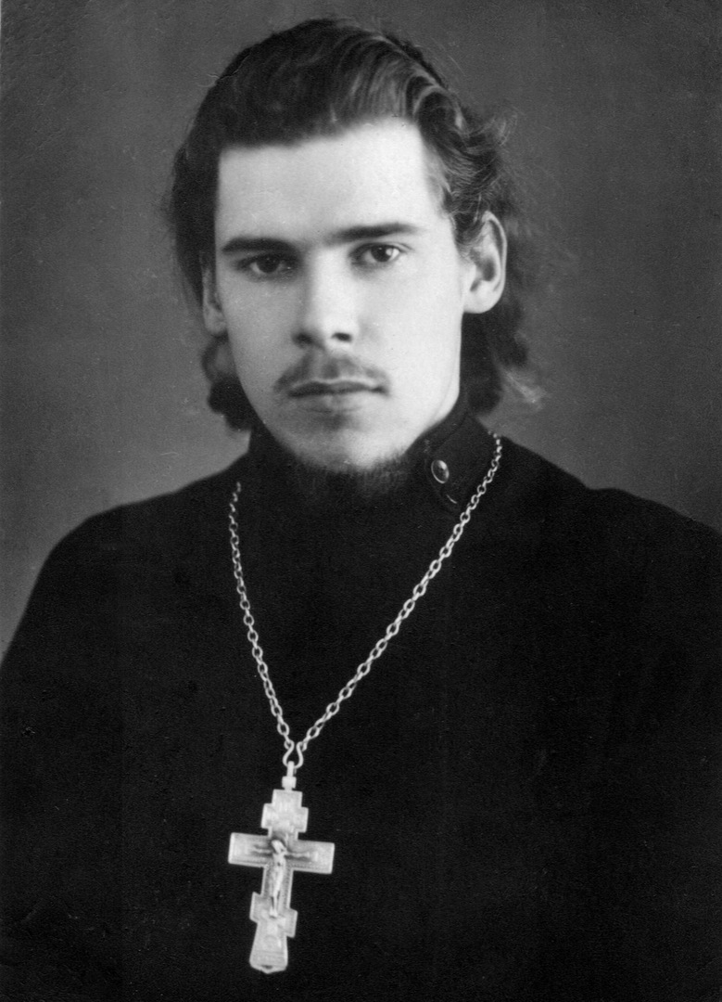
После окончания 8-го класса средней школы поступил в Ленинградскую комплексную геологическую экспедицию Северо-Западного геологического управления, где работал с 1962 по 1965 год техником-картографом, совмещая работу с обучением в средней школе

Slide 5
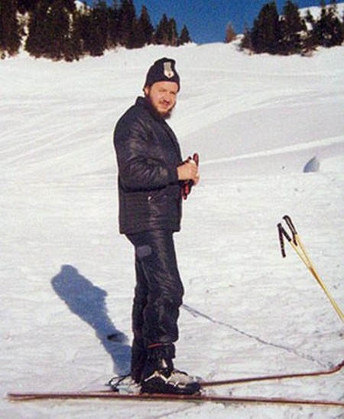
С ранних лет будущий Патриарх увлекался горными лыжами

Slide 6
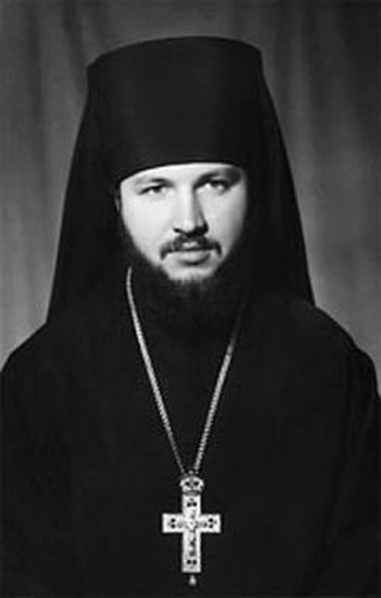
В 1965 году поступил в Ленинградскую духовную семинарию, затем — в Ленинградскую духовную академию.

Slide 7
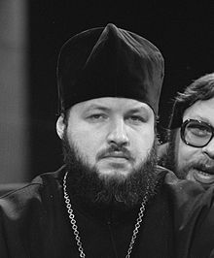
3 апреля 1969 года митрополитом Ленинградским и Новгородским Никодимом был пострижен в монашество с наречением имени Кирилл. В 1970 году с отличием окончил Ленинградскую Духовную Академию со степенью кандидата богословия

Slide 8
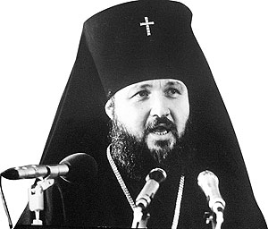
С 26 декабря 1984 года — архиепископ Смоленский и Вяземский

Slide 9
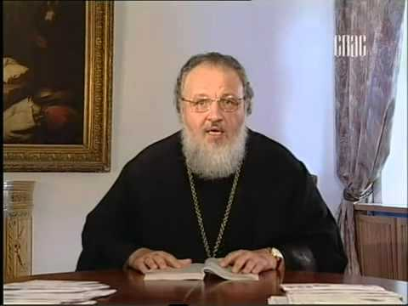
С 1994 года ведёт духовно-просветительскую программу «Слово пастыря» на Первом канале

Slide 10
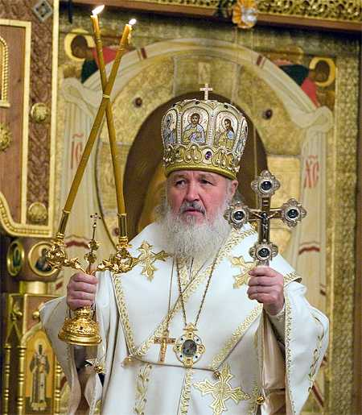
27 января 2009 года Поместным Собором РПЦ был избран 16-м Патриархом Московским и всея Руси, набрав 508 голосов из 677, то есть 75 %.

Slide 11
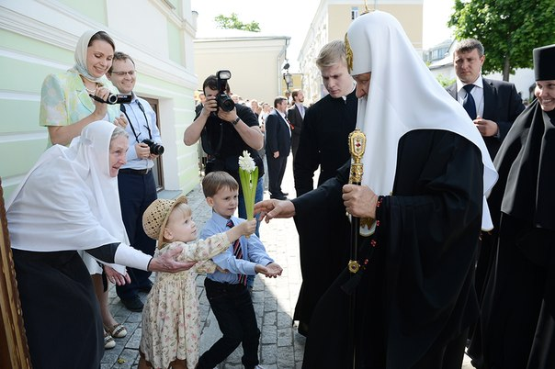
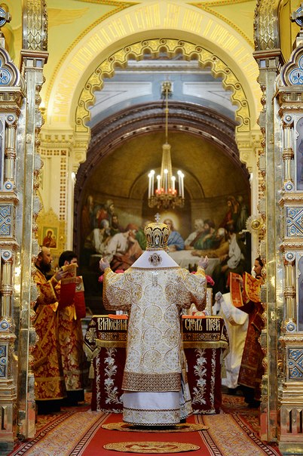
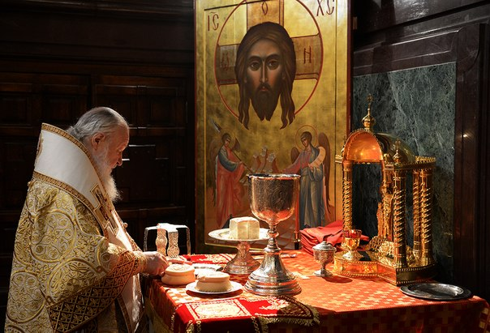

Slide 12
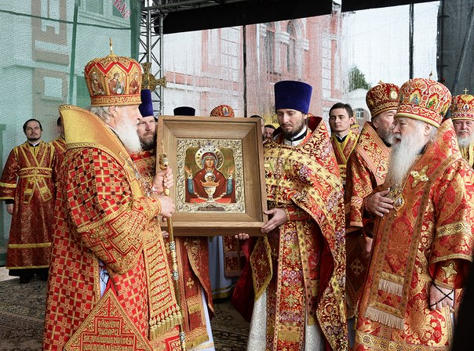
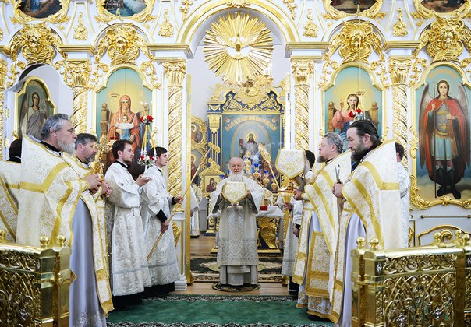
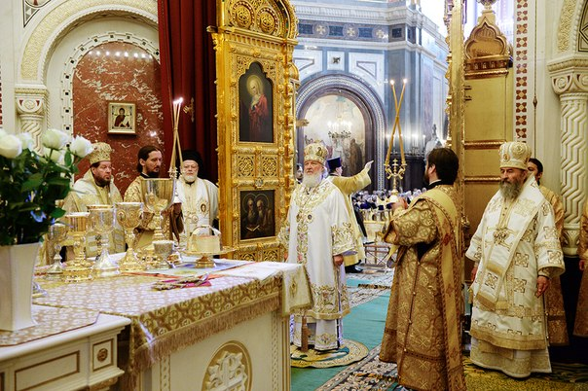

Slide 13
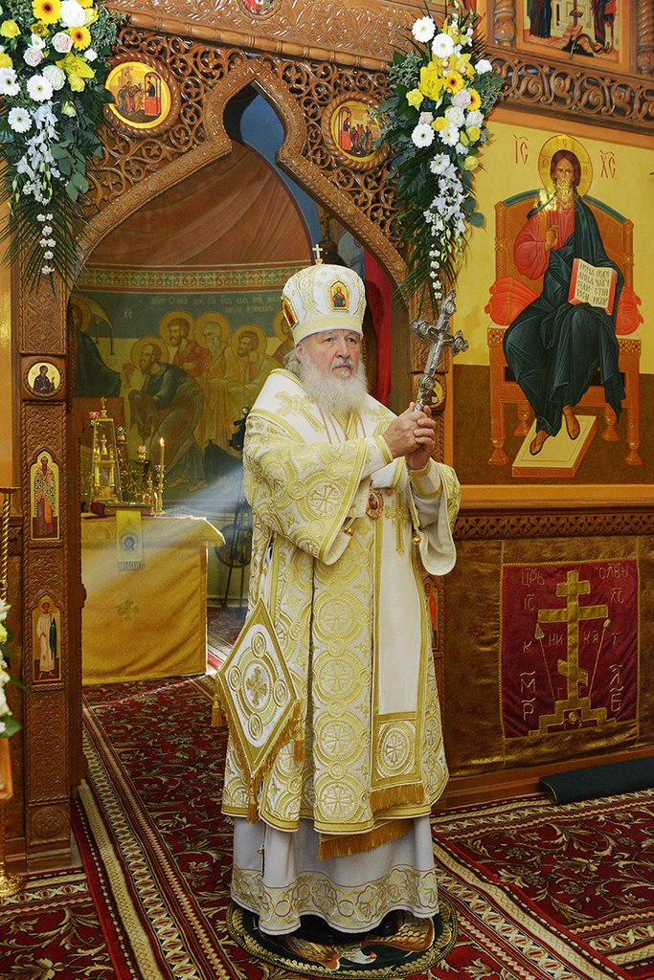
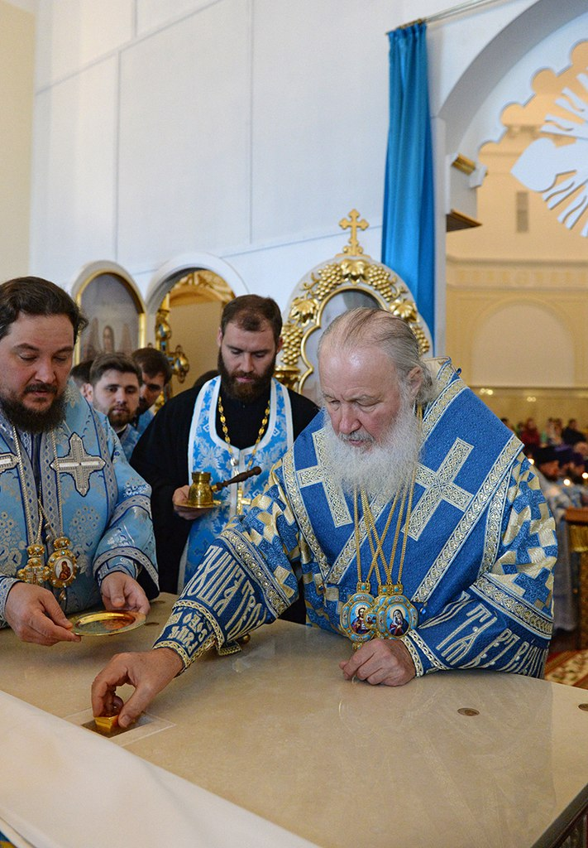

Slide 14
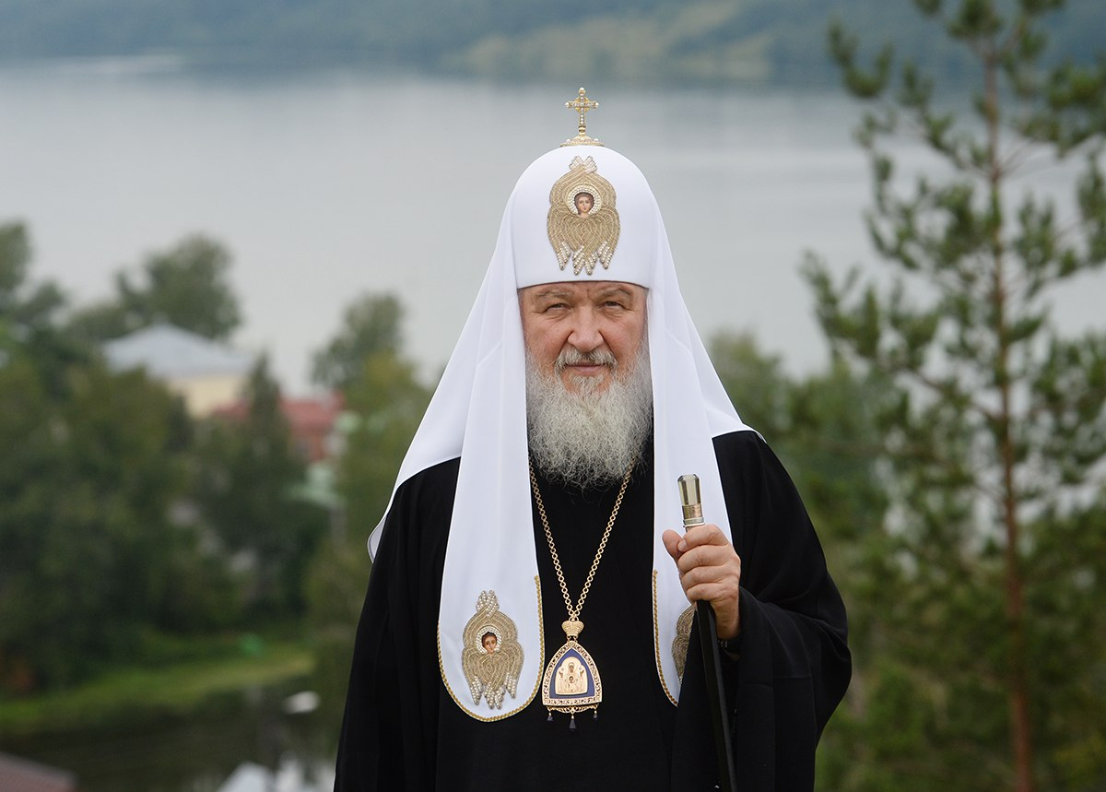
«Идеалом нашего народа была святость. Это была общенациональная идея. И потому те, кто достигал святости, кто реализовывал этот общенациональный идеал, становились героями, героями духа, подвижниками, светильниками, теми, на кого равнялись люди»

Slide 15
Источники информации:
https://ru.wikipedia.org/wiki/Кирилл_(патриарх_Московский) https://vk.com/patriarhkirill
www.patriarchia.ru/db/text/31754.html
www.pravoslavie.ru/authors/1074.htm
whoiswho.dp.ru/cart/person/1932083/

